Slide 1
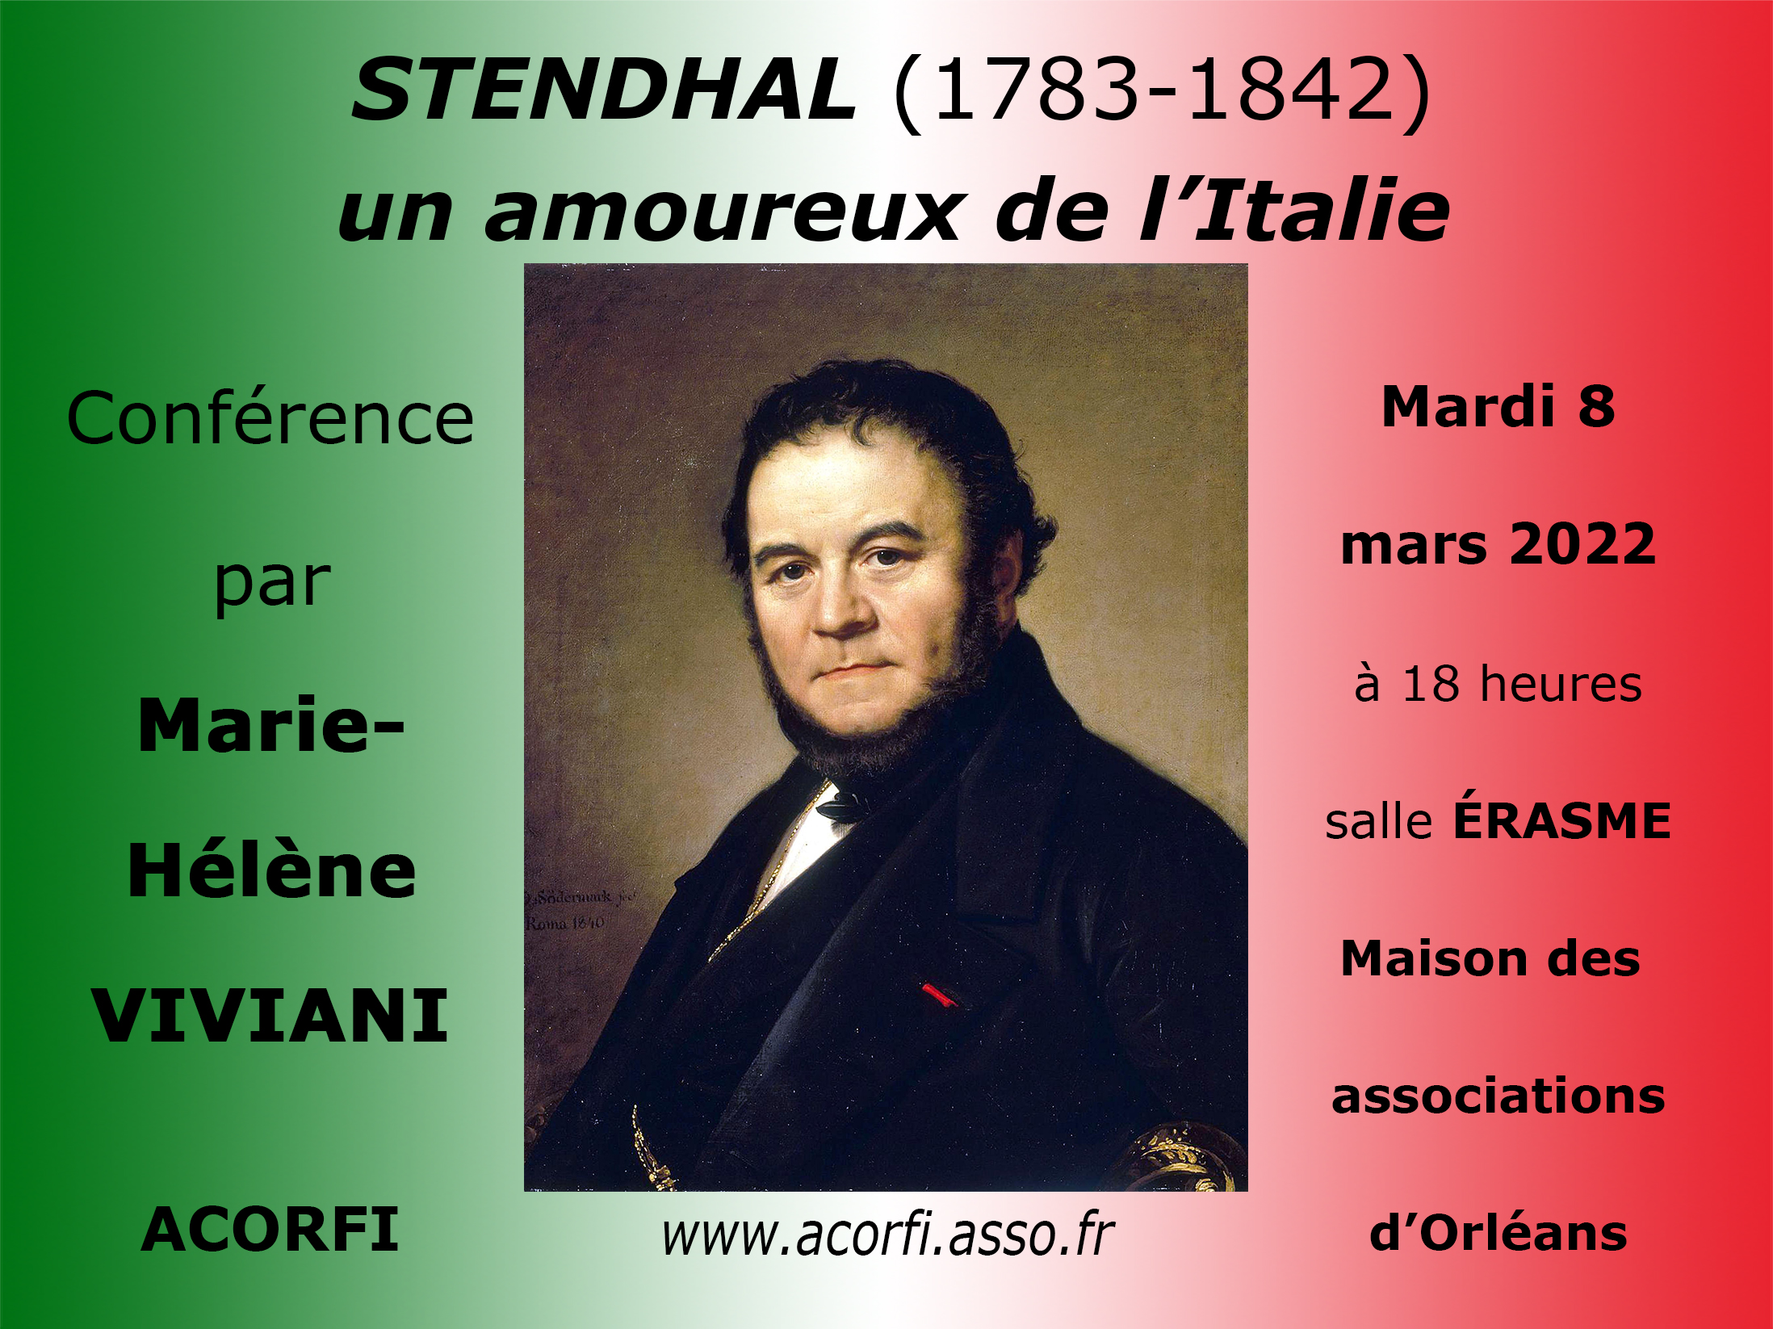

Slide 2
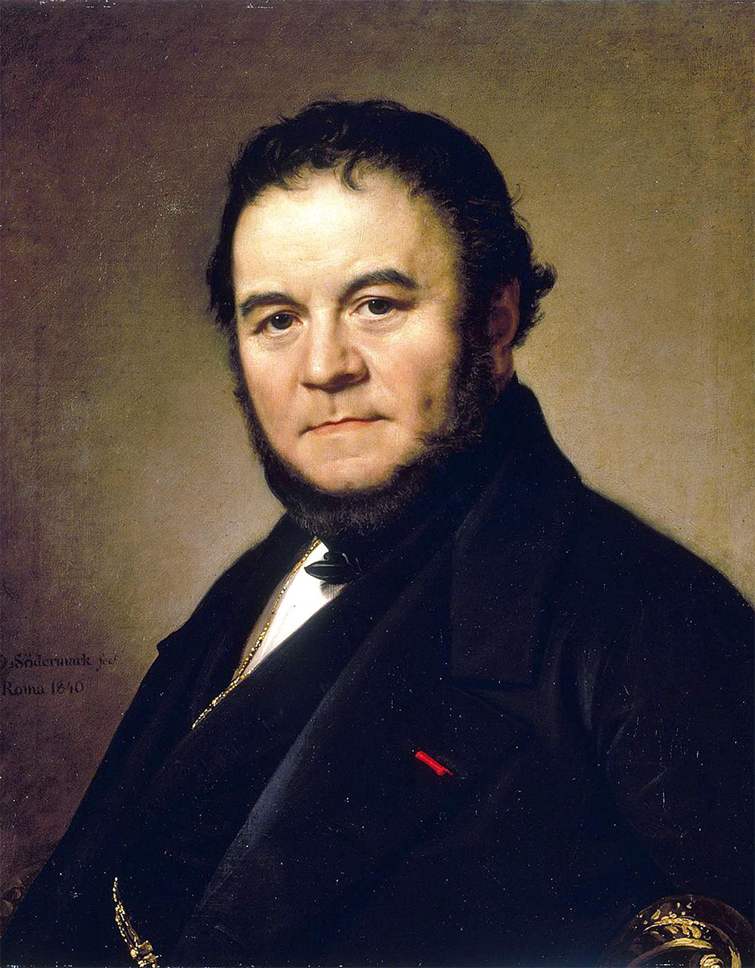
STENDHAL,
un amoureux de l’Italie
(1783-1842)
Par Marie-Hélène VIVIANI

Slide 3
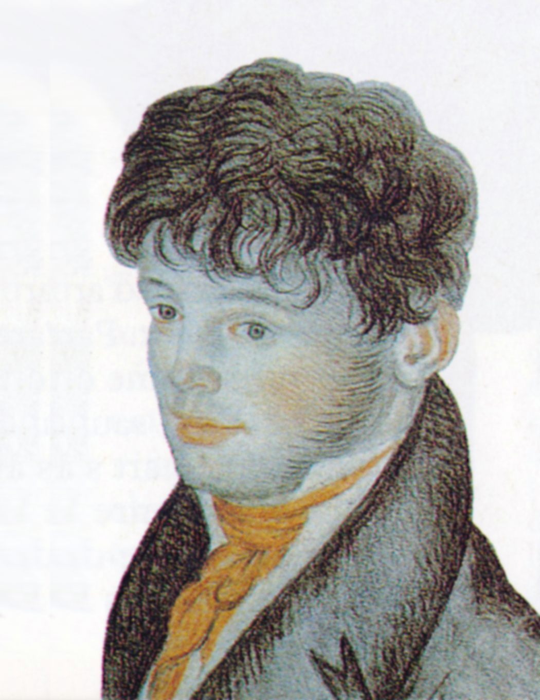
Portrait présumé d’Henri Beyle
avec un ami (détail)
Dessin de L.-J. Jay
(Coll. Part.)

Slide 4
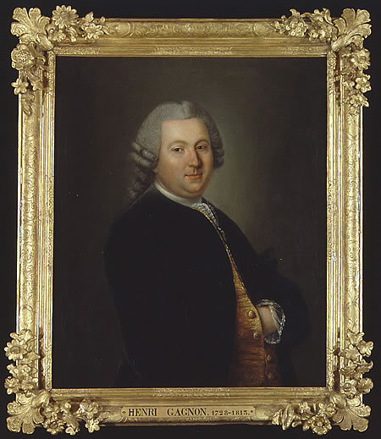
Dr Henri Gagnon,
Attribué au peintre
Le Roy
Musée Stendhal Grenoble
Henri Gagnon
est le grand-père maternel de Stendhal

Slide 5
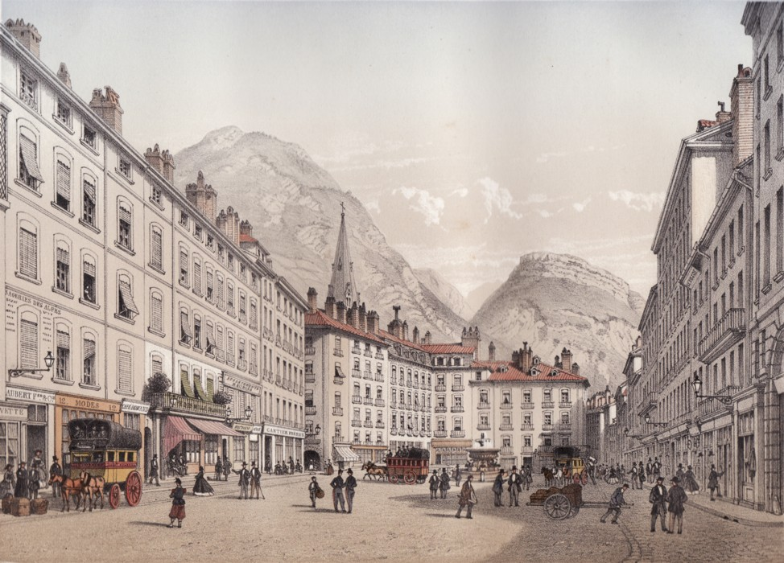
Place Grenette
Grenoble

Slide 6
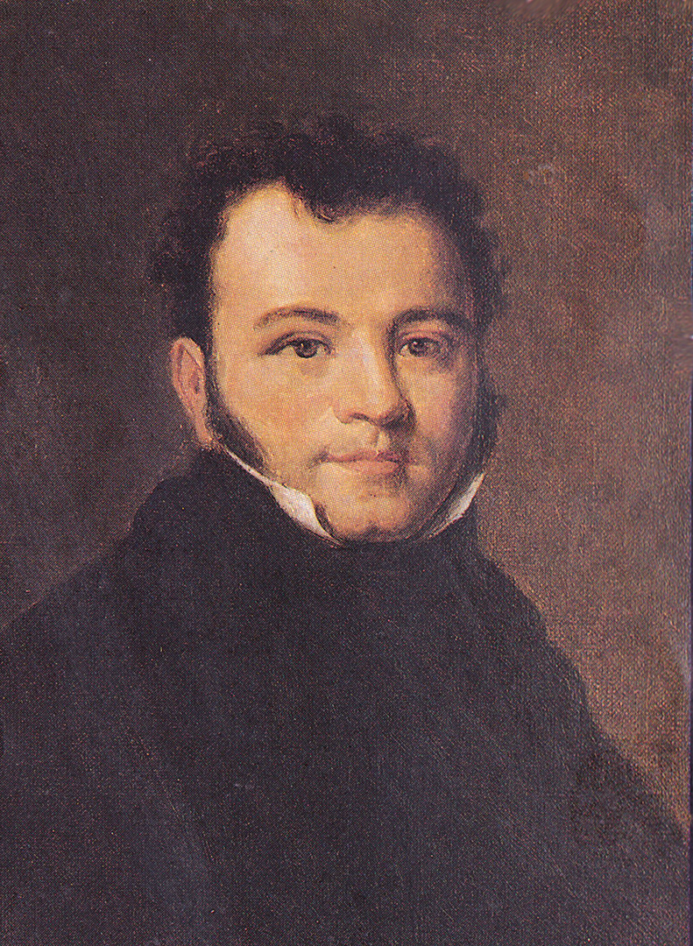
Henri Beyle
jeune homme,
par Louis-Léopold Boilly

Slide 7
Bonaparte franchissant
le Grand-Saint-Bernard
(portrait équestre de Napoléon Bonaparte
alors Premier Consul),
Jacques-Louis DAVID
3e version : (1802)
Musée du Château de Versailles

Slide 8
Corsia dei Servi, à Milan
(auj. cours Victor Emmanuel)
1836
Giuseppe Canella
Musée de Milan

Slide 9
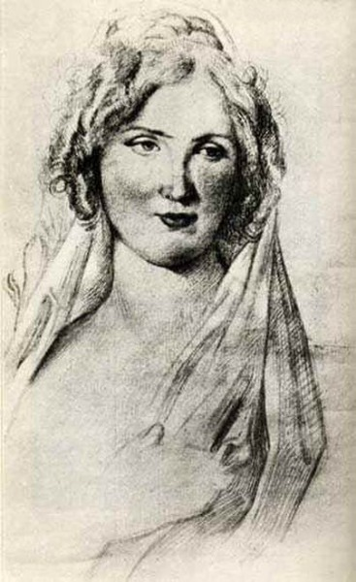
Portrait (présumé) d’Angela Pietragrua

Slide 10
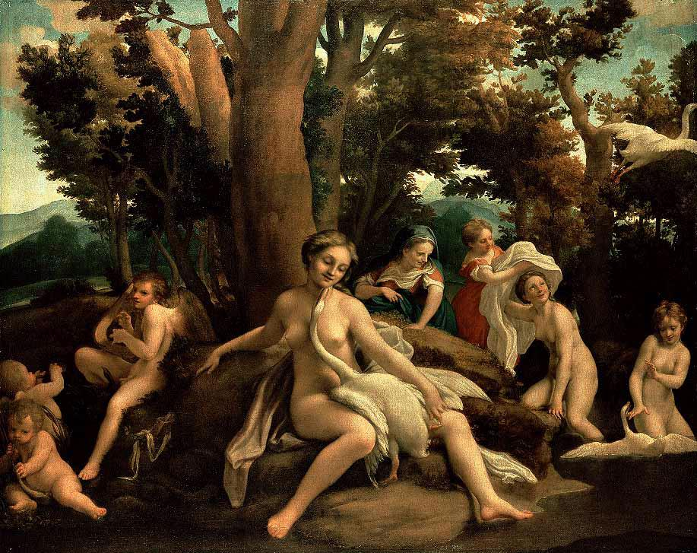
Leda et le cygne
Le Corrège
Vers 1530 – 152x191 cm
Gemäldegalerie de Berlin

Slide 11
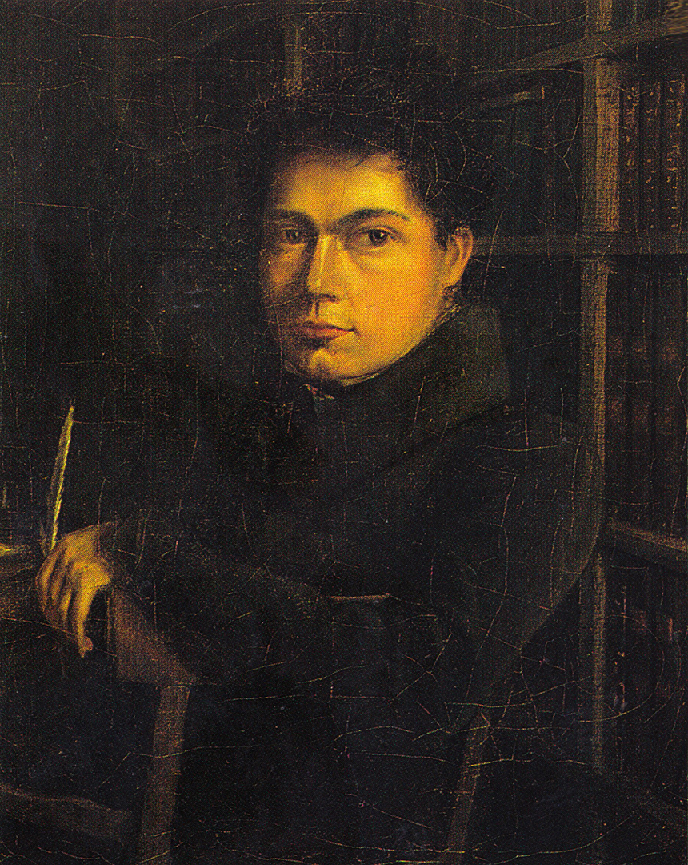
Stendhal, le "chinois"
Stendhal
étudiant
Vers 1802

Slide 12
Portrait (présumé) d’Angela Pietragrua

Slide 13
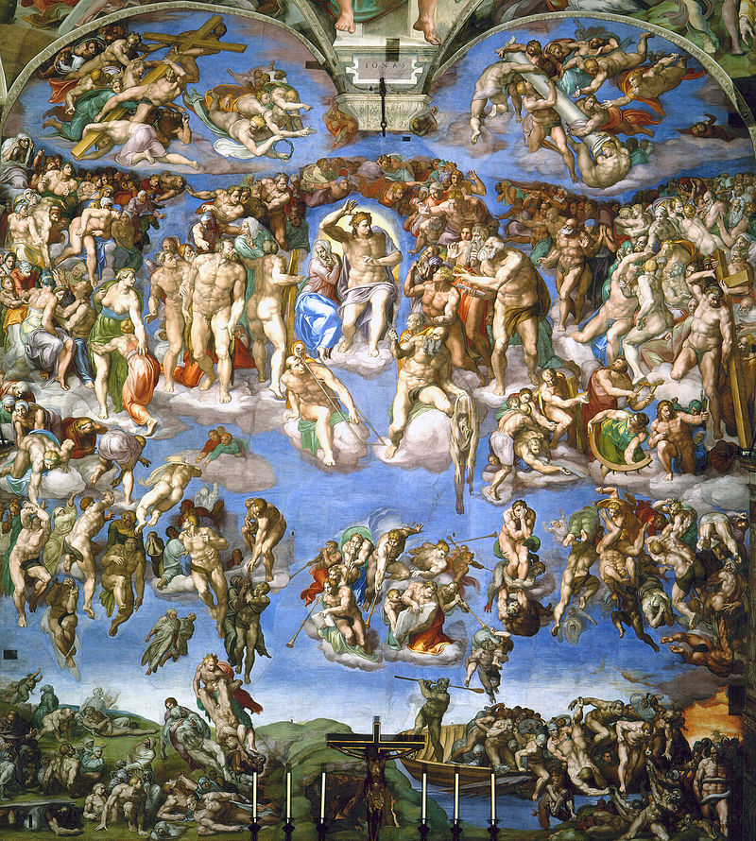
Le Jugement dernier
Fresque de Michel-Ange
Entre 1536 et 1541
1370 × 1220 cm
chapelle Sixtine

Slide 14
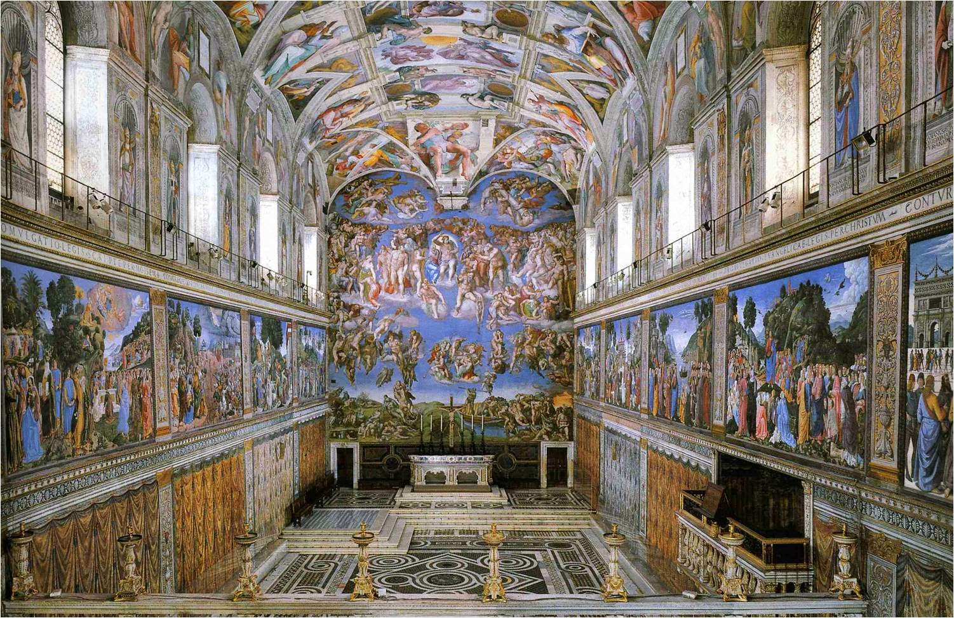
La chapelle Sixtine

Slide 15
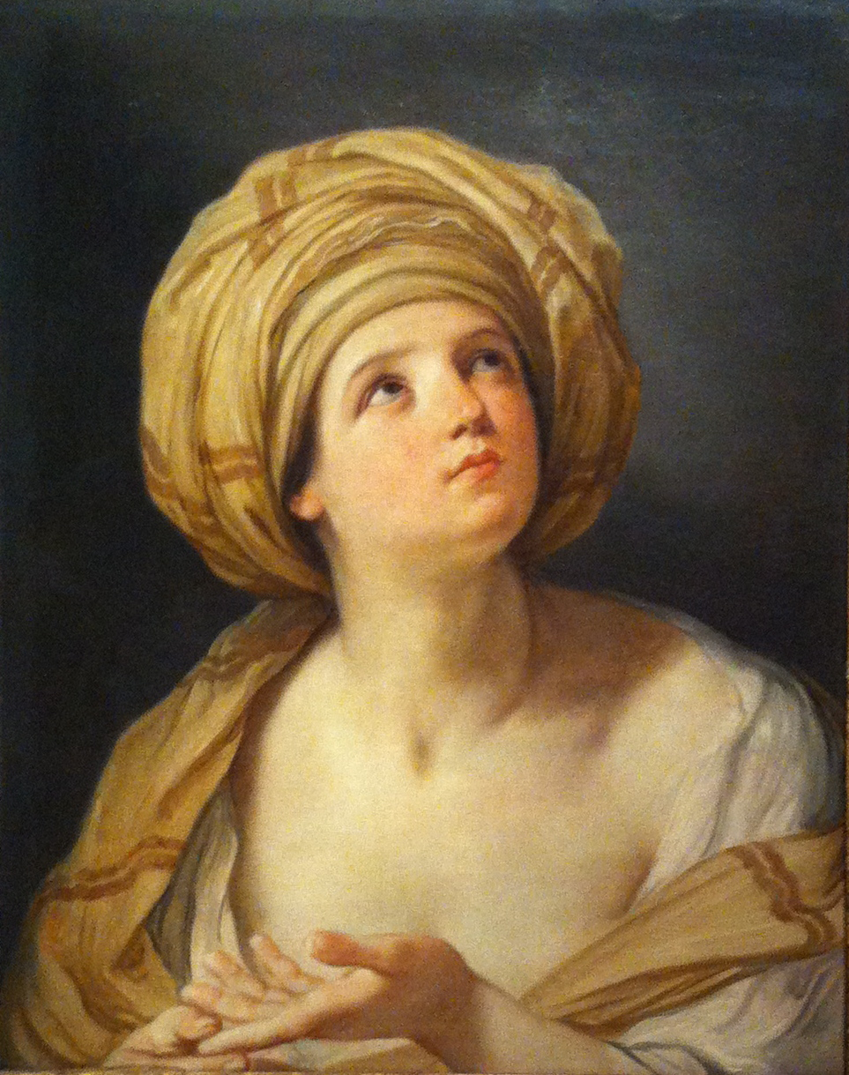
Sibylle
1635-36
Guido Reni
Pinacothèque nationale
Bologne

Slide 16
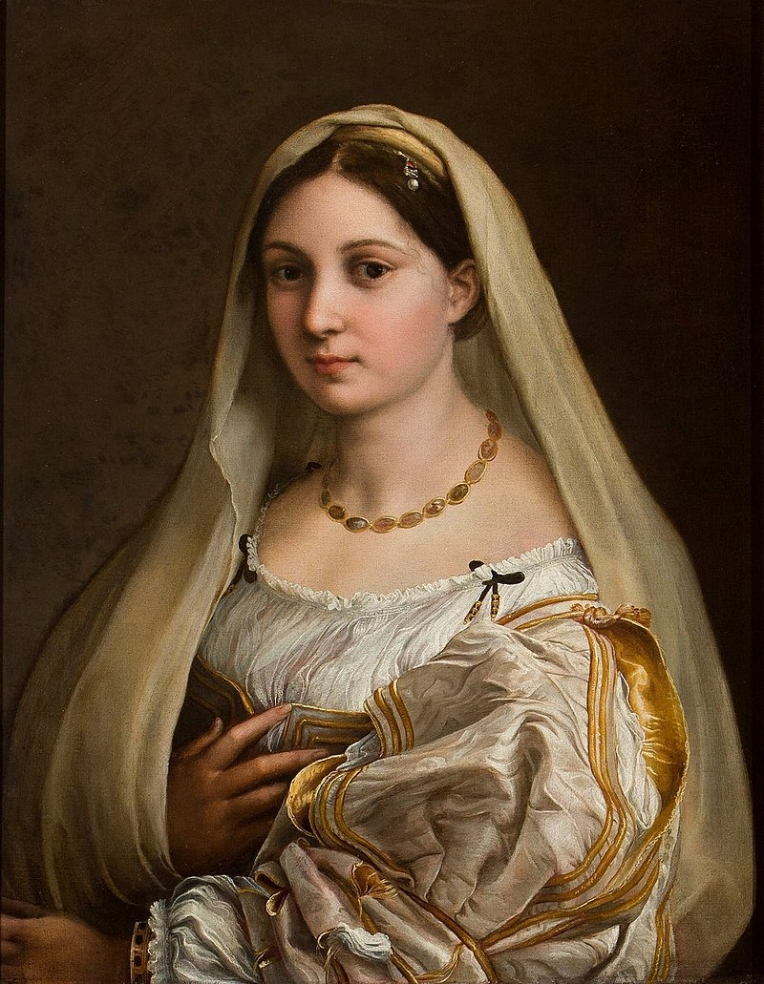
La Donna Velata
(La Dame voilée)
1516
Raphaël
82x60,5 cm
Palais Pitti
Florence

Slide 17
Narcisse
Caravage
110 × 92 cm
Vers 1598-99
Galleria Nazionale d'Arte Antica
Rome

Slide 18
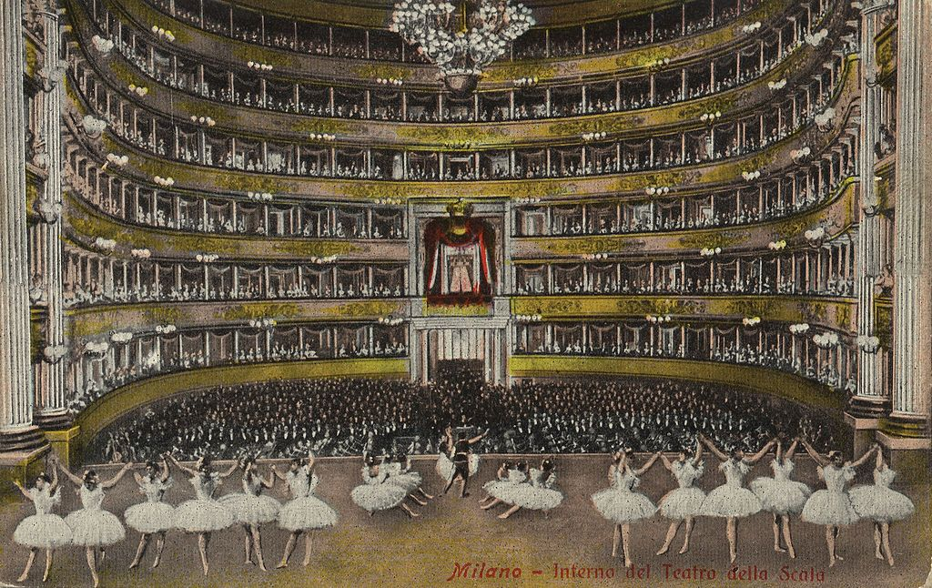
La Scala
de Milan
Estampe
fin XIXe siècle

Slide 19
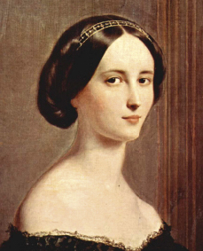
Metilde Viscontini Dembowski

Slide 20
Salomé avec la tête de Jean-Baptiste de Bernardino LUINI
1527 – 51x58 cm
Galerie des Offices à Florence

Slide 21
Metilde Viscontini Dembowski

Slide 22
"Ma tête de boucher italien
ornée d’énormes favoris noirs"

Slide 23
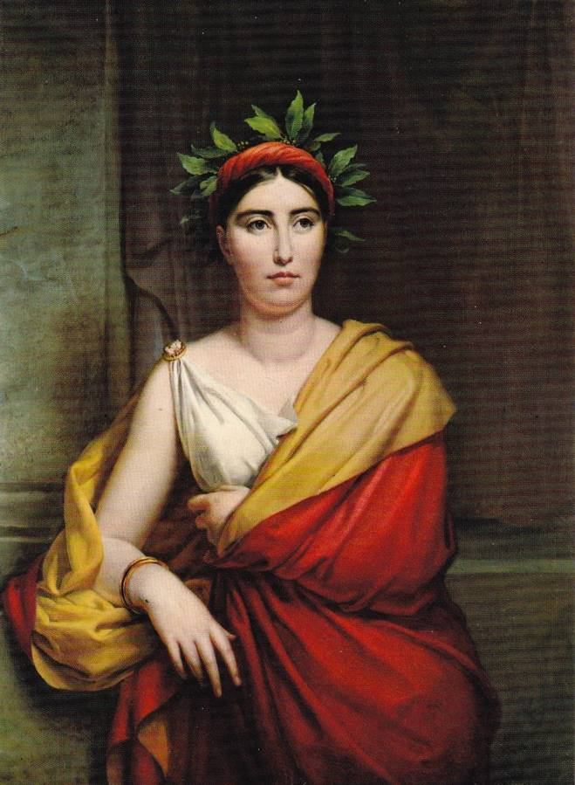
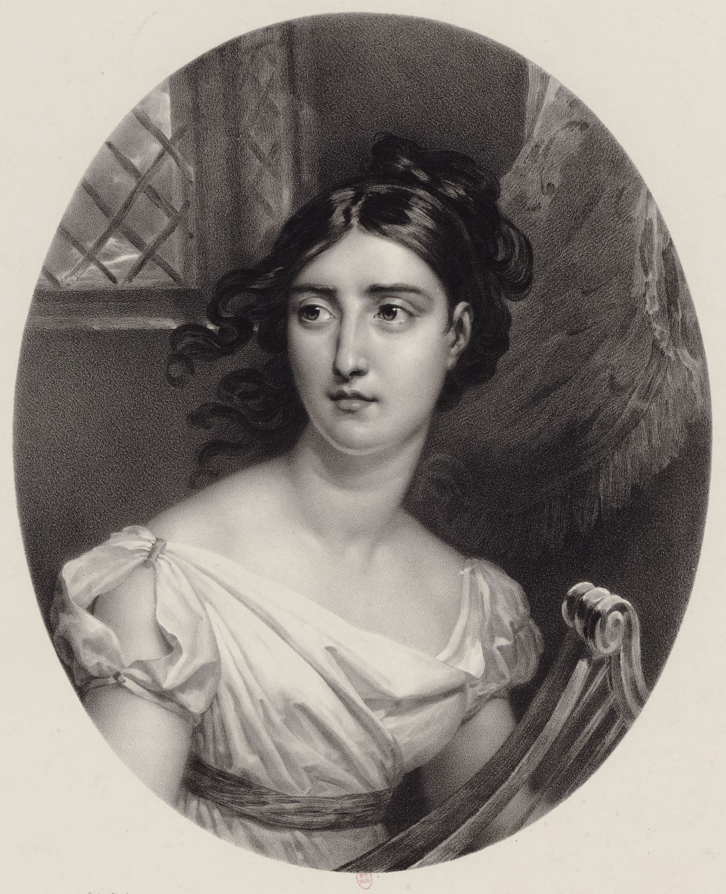
Giuditta Pasta

Slide 24
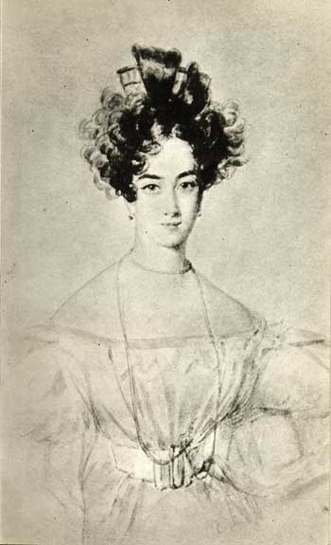
Giulia Rinieri

Slide 25
Venise et le lion de Carpaccio

Slide 26
Civita Vecchia
au XIXe siècle

Slide 27
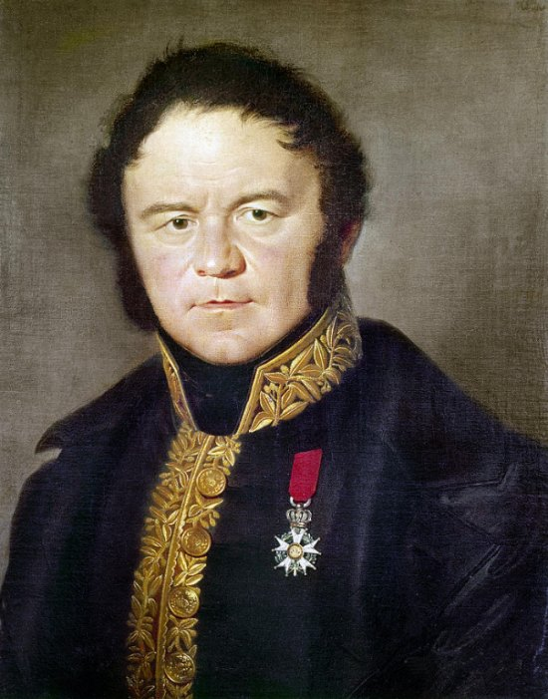
Stendhal, Consul de France
vers 1835
Sylvestro Valeri

Slide 28
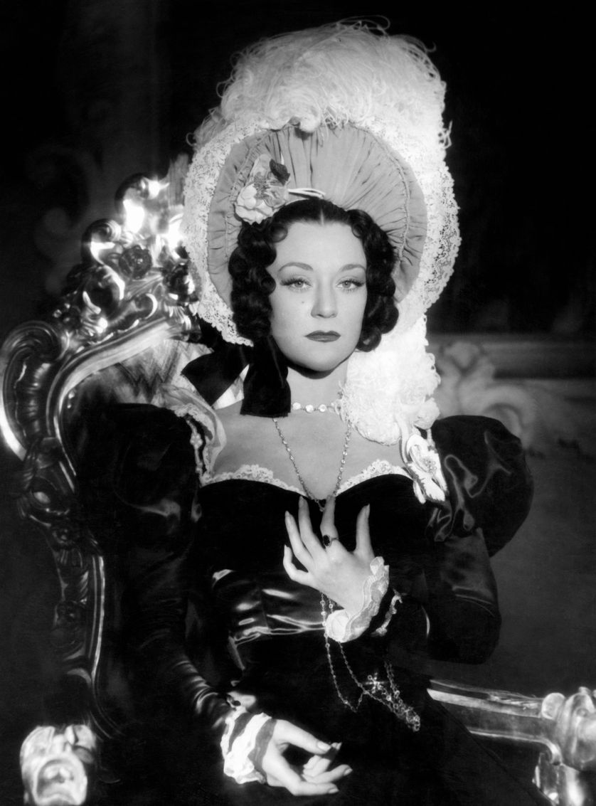
Sanseverina - Maria Casares
dans le film de
Claude Autant Lara

Slide 29
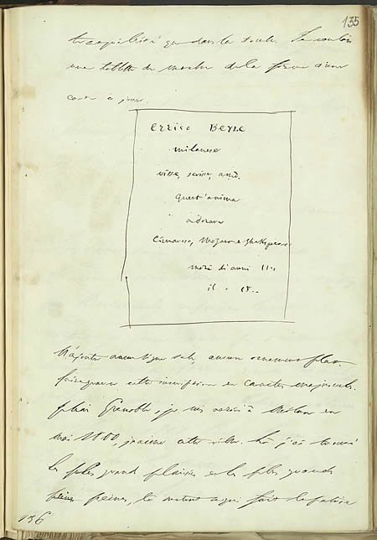
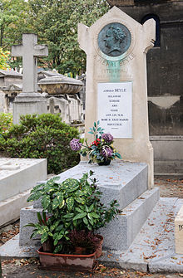
Sa propre épitaphe
en italien :
“Henri Beyle
Milanais
il vécut, écrivit, aima.
Cette âme
adorait
Cimarosa, Mozart et Shakespeare.
Il mourut à l’âge de …
en 18…”

Slide 30
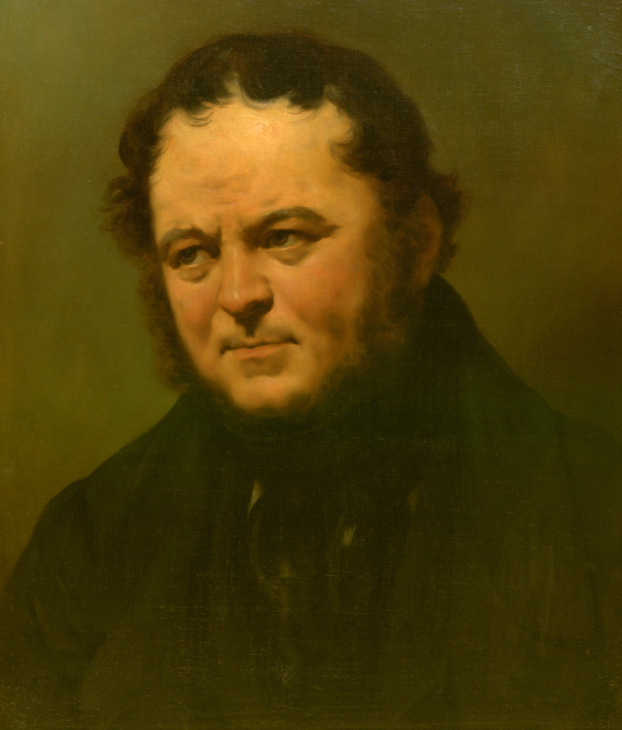
Un des derniers
portraits de Stendhal
peint par Dedreux-Dorcy,
en 1839
musée de Grenoble

Slide 31
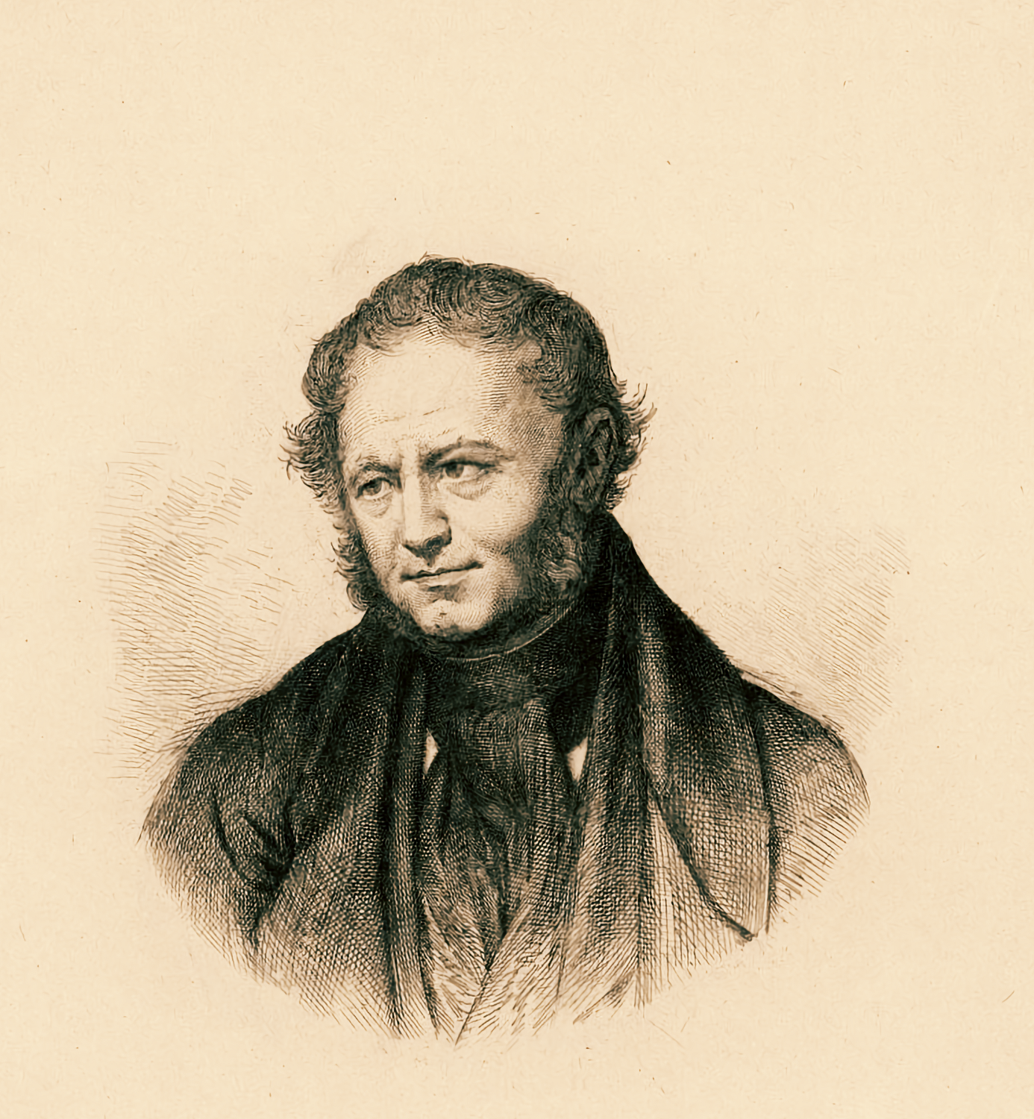
Portrait de Stendhal
par Dedreux-Dorcy,
gravé par Henri-Joseph Dubouchet.

